Slide 1
Molecular Gas and
Dark Neutral Medium in the Outskirts of Chamaeleon (Liszt et.al. 2018)
Group 4
Y.W. Choi, H.Y.Choe, J.Y.Seong & M.Y.Lee

Slide 2
CONTENTS
01
02
03
Introduction
Method
Result & Conclusion

Slide 3
01
Introduction

Slide 4
Molecular Cloud
Characteristics of molecular cloud give direct impact on
SFR
Why is the molecular cloud Important?

Slide 5
How do we get the characteristics of molecular cloud?
H2
CO
HⅠ
No line
@ 115 GHz
@ 1.4 GHz (21cm)

Slide 6
How do we know the total amount of gas?
Cosmic Ray
𝜸 - Ray
⇒ Total amount of gas
Gas
Interaction ratio between cosmic ray and gas is already known

Slide 7
Missing particles
?
N(H) = N(H1) + 2N(H2) + N(DNM)

Slide 8
Problems of CO and HⅠ emission line
01
02
⇒ Other tracers are required!
HCO+
Assume optical depth < 1, when calculating the column density
optically thick HⅠ is missing!
The difference in abundance leads to the difference in formation condition
CO can not trace every H2 molecules!

Slide 9
What is DNM?
Optically thick HⅠ
CO -dark H2

Slide 10
02
Method

Slide 11
On/Off Method
①On-Source
Background source(AGN)
①
②
②Off-Source
① - ② =
Get T of background source by observing, we can get tau and kinematic temperature.
Notes:
이 관측에서는 HCO+를 관측하기 위해 on/off 방법을 사용합니다. 목표로 한 gas의 배경에 강한 background source 가 있다면 1번과 같은 상황이 되는데 이를 on-source 관측,
거기서 살짝 비껴서 다시 관측하면 배경의 광원이 없어지기 때문에 off-source 관측이 됩니다. 이들 둘의 차이를 구하면 이러한 식이 되는데 관측으로부터 Background source의 온도를 알 수 있으므로
이를 통해 가스의 optical depth와 운동학적 온도를 알 수있습니다.

Slide 12
Method
ALMA case, there is no off-source measurement
Emission is resolved out, so we can get only tau
→ assume that kinematic temperature equal to CMB temperature
1. sensitivity
2. resolution
Stronger Source
→ more sensitive
Point-like Source
→ Pencil-beam measurement
Notes:
하지만 ALMA의 경우 off관측이 이뤄지지 않았는데 배경별이 너무 강하기 때문에 가스의 emission 에 대한부분이 거의 없다고 볼수 있습니다. 따라서 우리는 tau만을 알수가 있는데
이 관측에서는 kinematic T를 2.7K로 가정하였습니다. 따라서 문제없이 HCO+의 column density를 구할수 있습니다.
이관측에서 2가지 특징이 있는데 sensitivity는 강한 배경광원일수록 더 강해집니다.
또한 분해능은 일반적으로 관측파장과 망원경의 구경의 비율로 정해지는데 이 관측의 경우 배경소스가 매우작아 하나의 beam 안에 다 들어오기 때문에
이러한 관측을 pencil beam measurement라고 합니다.

Slide 13
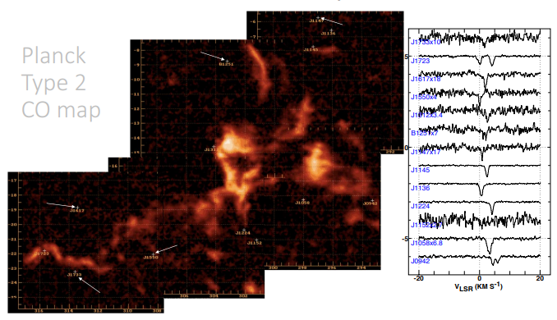
The Positions of the Studied Targets
Liszt et al. (2018)
Notes:
하지만 ALMA의 경우 off관측이 이뤄지지 않았는데 배경별이 너무 강하기 때문에 가스의 emission 에 대한부분이 거의 없다고 볼수 있습니다. 따라서 우리는 tau만을 알수가 있는데
이 관측에서는 kinematic T를 2.7K로 가정하였습니다. 따라서 문제없이 HCO+의 column density를 구할수 있습니다.
이관측에서 2가지 특징이 있는데 sensitivity는 강한 배경광원일수록 더 강해집니다.
또한 분해능은 일반적으로 관측파장과 망원경의 구경의 비율로 정해지는데 이 관측의 경우 배경소스가 매우작아 하나의 beam 안에 다 들어오기 때문에
이러한 관측을 pencil beam measurement라고 합니다.

Slide 14
Method
Some parameters
resolution
= 2.77 arcsec
Pixel size
Pixel size = 3”/5 = 0.6” (oversampling)
Image size
Image size = 1.22 X (3.33mm/12m) X 206265 arcsec = 69.8 arcsec
69.8 arcsec / 0.6” = 115 pixel, generally 2 times → 240 pixel
Notes:
다음으로 간단하게 CASA data reduction에 필요한 몇가지 물리량을 설명하겠습니다.
우선 resolution의 경우 잘 알고 있는 식으로 사용하면 되는데 HCO+에 해당하는 파장과 이 관측에서의 최대 baseline을 구경으로 하여 계산하였습니다.
이렇게 구한 resolution으로 pixel size를 정하게 되는데 통상적으로 3에서 5정도로 나눠주어서 oversampling 합니다. 이는 이미지를 좀더 smooth하게 만들어줍니다.
다음으로 image size인데 이번에는 single dish에 대한 분해능을 구해야 합니다. 저희의 경우 거의 70arcsec로 계산되었고 이는 앞서구했던 pixel size로 부터 총 115pixel 정도면
커버가 가능함을 알 수 있습니다. 하지만 통상적으로 이의 두배를 해주는 편입니다. 따라서 저희의 이미지 사이즈는 240pixel입니다.

Slide 15
Method
Continuum image
Highest Jy/beam → continuum’s brightness
(Pencil-beam measurement)
0.29 Jy (J1723)
0.19 Jy (J0942)
0.43 Jy (J1136)
Primary beam correction : True / False
Weighting : natural / uniform
Notes:
이러한 파라미터를 설정하여 data reduction

Slide 16
Method
Cube (spectrum) data
J1723 data cube
We can get HCO+ column density with integration of tau
→ derive N(H₂) from N(HCO+)

Slide 17
03
Result & Conclusion

Slide 18
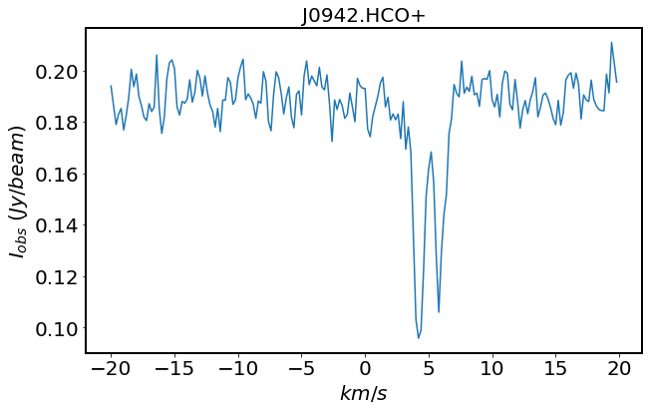
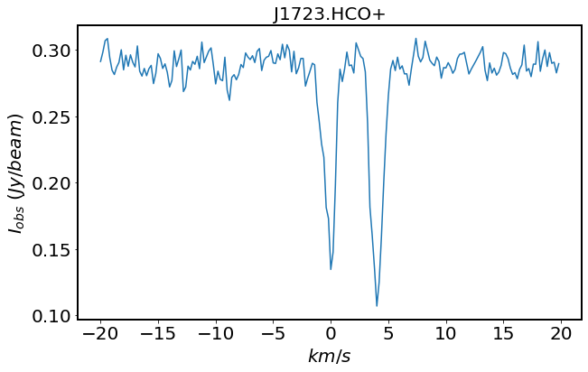
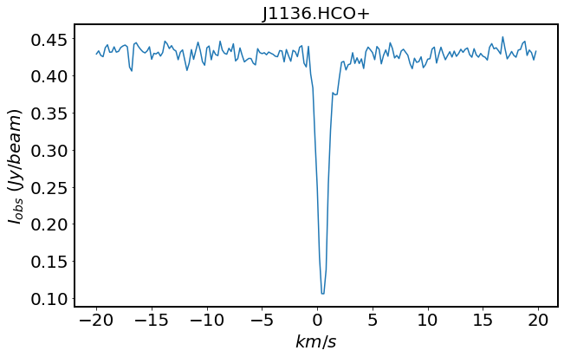
HCO+ Absorption Lines
$$T_{B}= T_{BG}e^{−τ}$$
$$T_{BG}=0.19$$
$$T_{BG}=0.29$$
$$T_{BG}=0.43$$

Slide 19
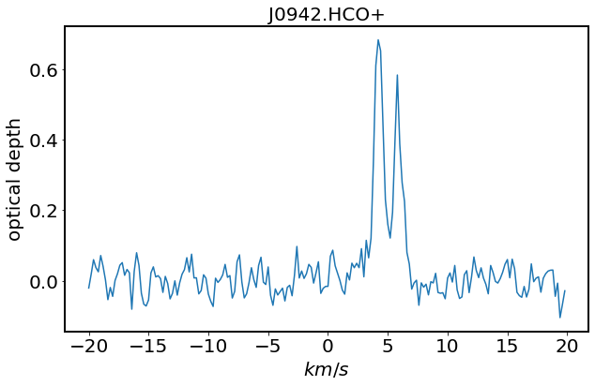
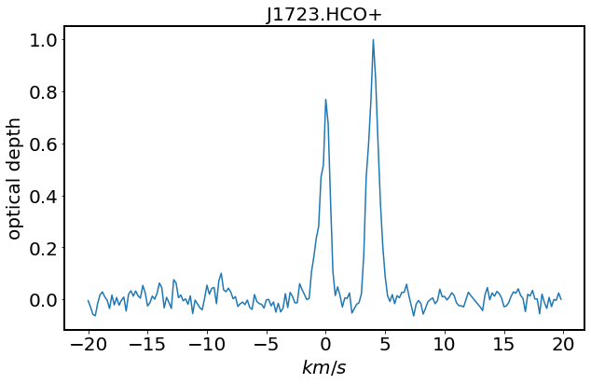
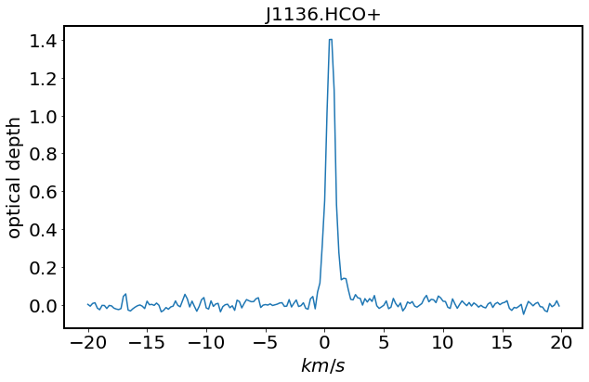
Optical Depth

Slide 20
$H_{2}$Column Density
$$N\left(HCO^{+}\right)=1.10 × {10}^{12} {cm}^{−2}\int{τ}dv$$
$$N\left(H_{2}\right)=N\left(HCO^{+}\right)/3×{10}^{−9}$$
NAME | $N\left(DNM\right)$ | $2N\left(H_{2}\right)$ | $2N\left(H_{2}\right)$ by our team
J0942 | 3.82 | 8.2 | 9.7
J1723 | 1.95 | 11.1 | 11.5
J1136 | 1.72 | 9.1 | 10.2
(unit : ${10}^{20} {cm}^{−2}$)
$N\left(DNM\right)$from Planck Collaboration et al. (2015)
$N\left(H_{2}\right)$from Liszt et al. (2018)

Slide 21
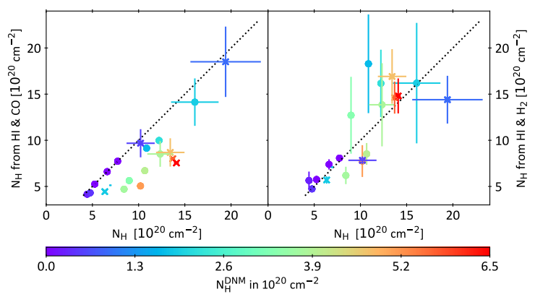
The Identity of the Dark Neutral Medium
${N(H}_{2})$ traced by CO emission
${N(H}_{2})$ traced by HCO+ absorption
Liszt et al. (2019)
DNM is $H_{2}$ that is not traced by CO emission lines (CO – dark $H_{2}$)

Slide 22
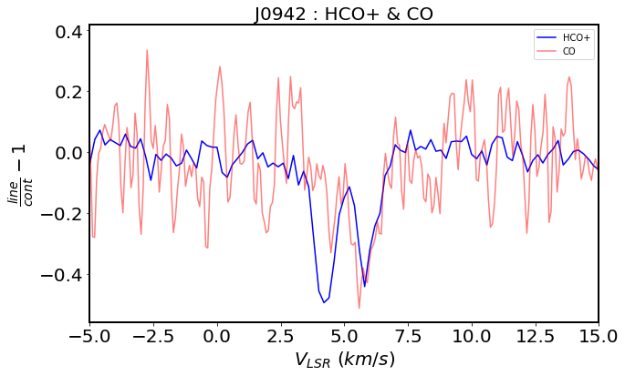
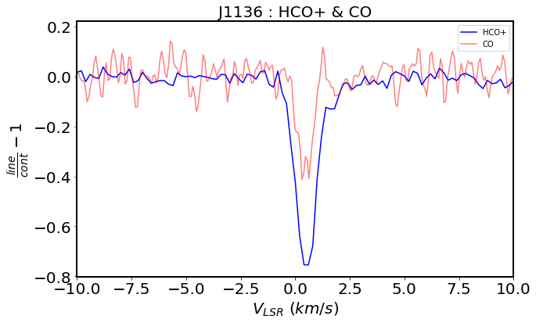
CO Absorption Lines
Let’s calculate the amount of CO from its absorption lines
to know if CO is really good at tracing the amount of $H_{2}$

Slide 23
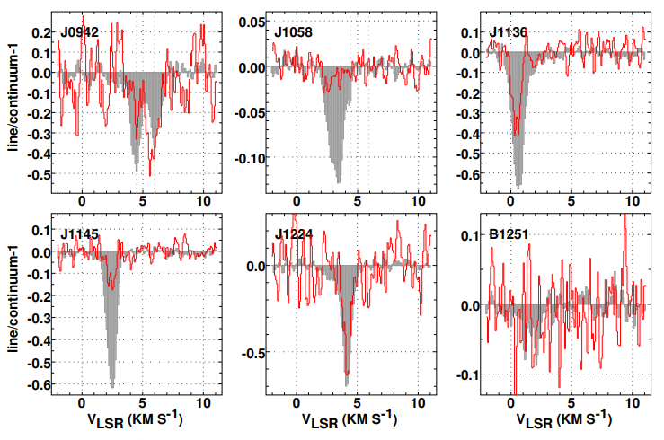
Conclusion
CO does not trace the amount of $H_{2}$ very accurately.
Liszt et al. (2019)

Slide 24
THANKS!
Do you have any questions?
Please keep this slide for attribution

